Slide 1










Slide 2
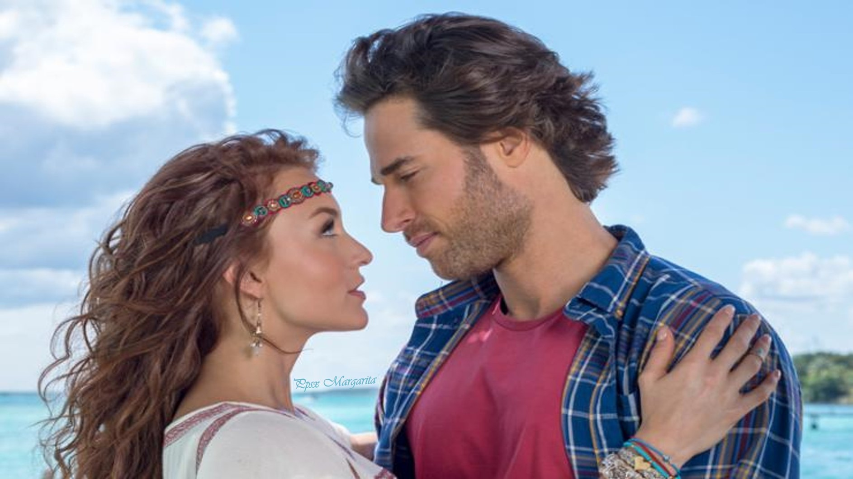

Ni yo soñaba,
No sé decirte,
que me pudieras
en qué momento
enamorar
ya te quería

Slide 3
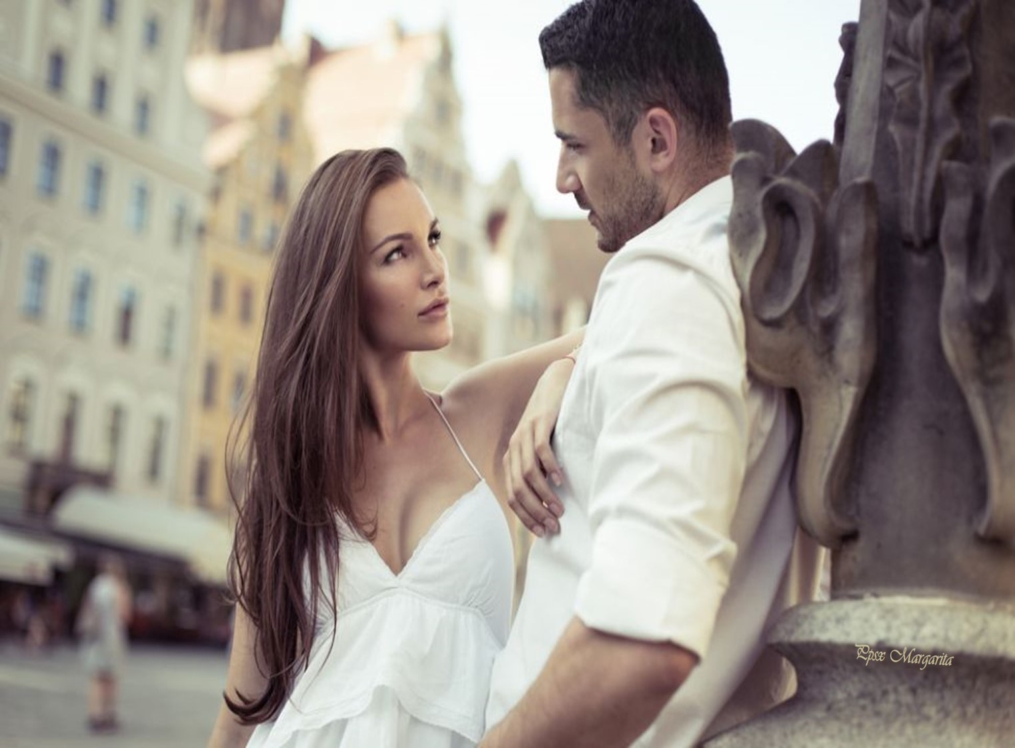

Si te dijera,
Cuando pasabas,
que me gustabas
me saludabas,
te mentiría,
te sonreía,

Slide 4


Yo te mentiría,
Yo te mentiría,

Slide 5
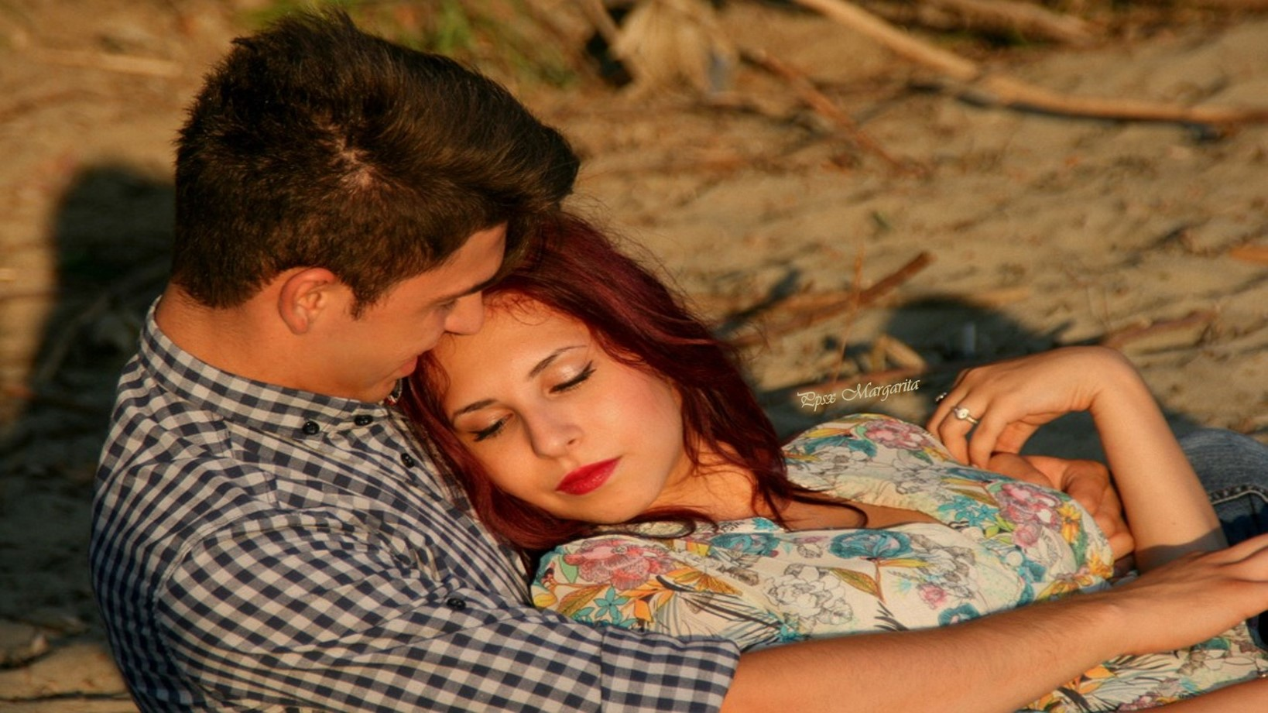
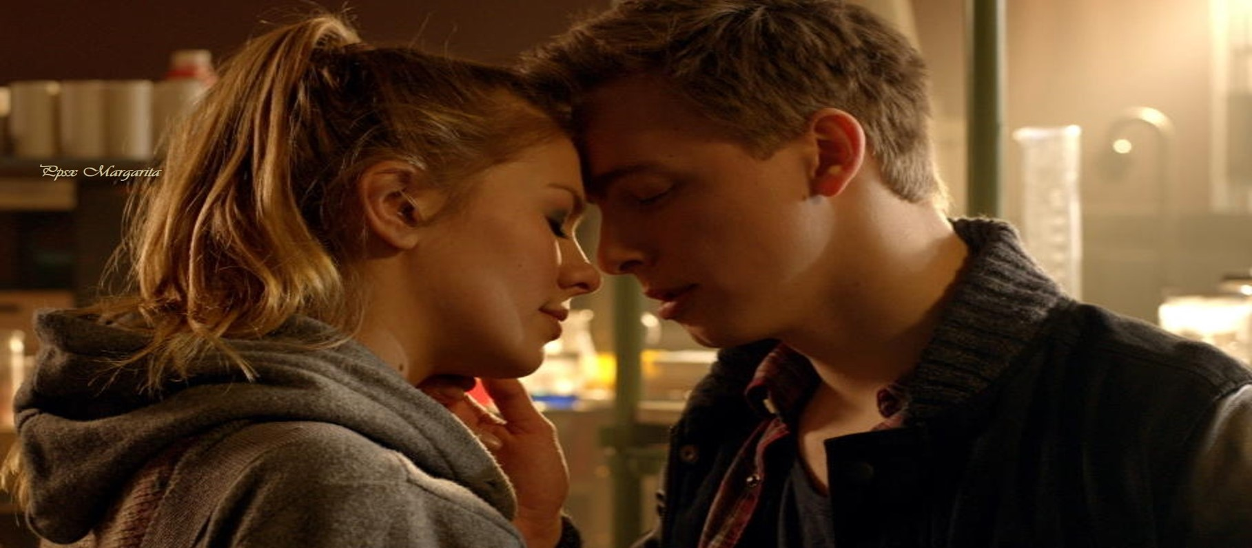
Amor callado,
que fue creciendo
poquito a poco,
Amor bonito,
que hoy va gritando,
dentro de mí,

Slide 6

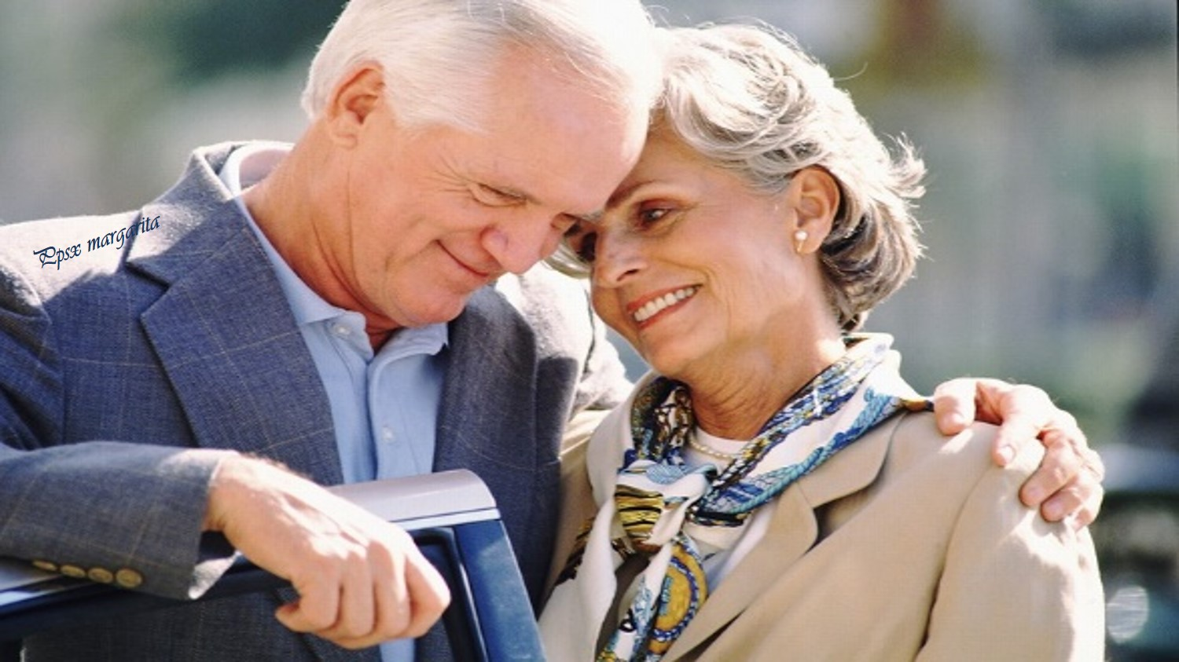
Que hoy no podría,
Y yo te juro,
Vivir sin ti.
sinceramente,
que no sabía,

Slide 7
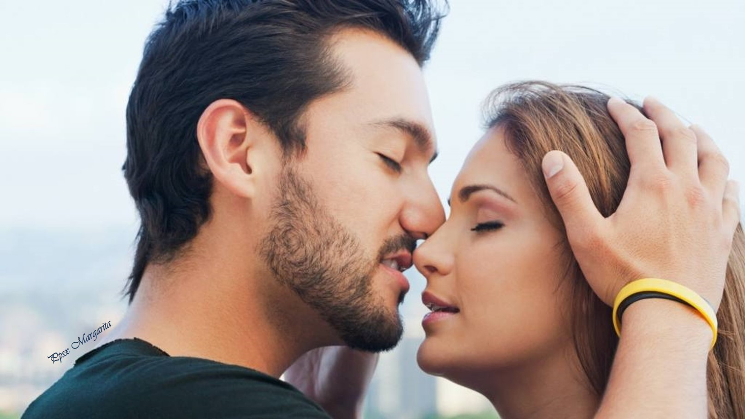
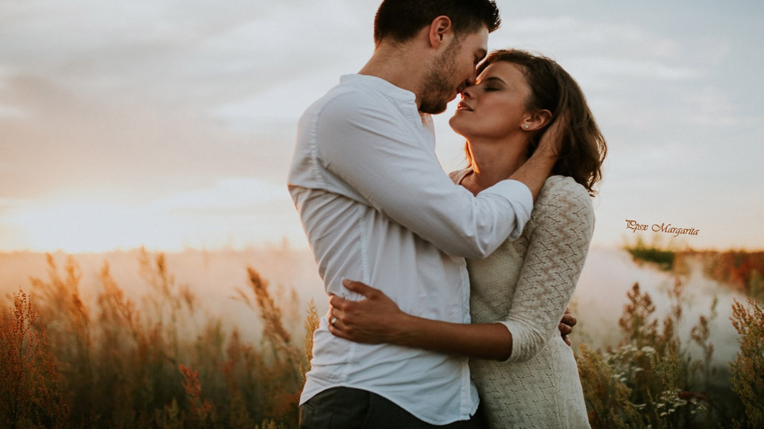
De menos a más,
me dejé querer,
No sé cómo fue,
entraste en mi vida,
no lo sé explicar,
y te mentiría,

Slide 8
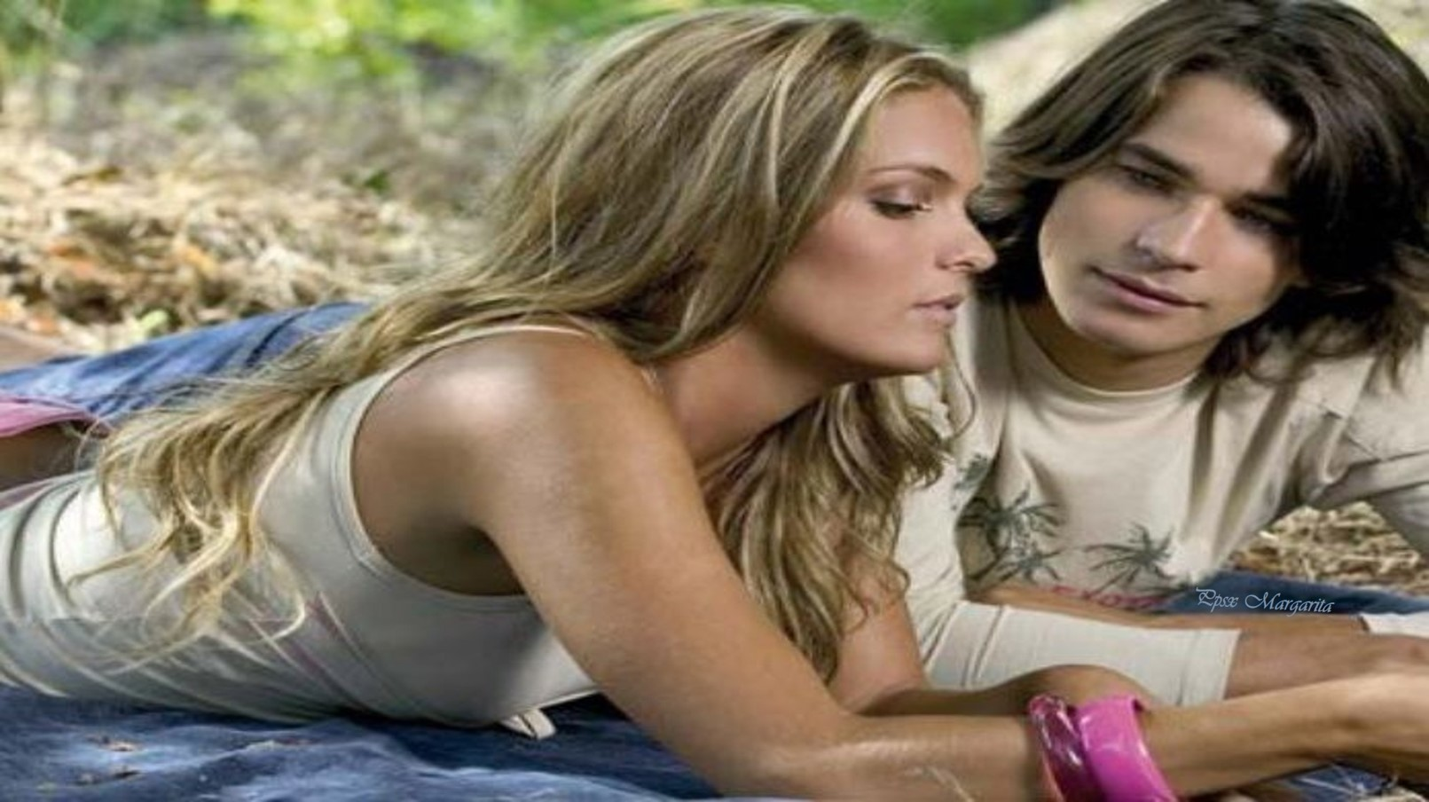

Yo te mentiría,
Yo te mentiría,

Slide 9


De menos a más,
Que un poco de amor,
te empezaba a amar
pudiera crecer,
y yo no creía,
ser tan grande un día,

Slide 10
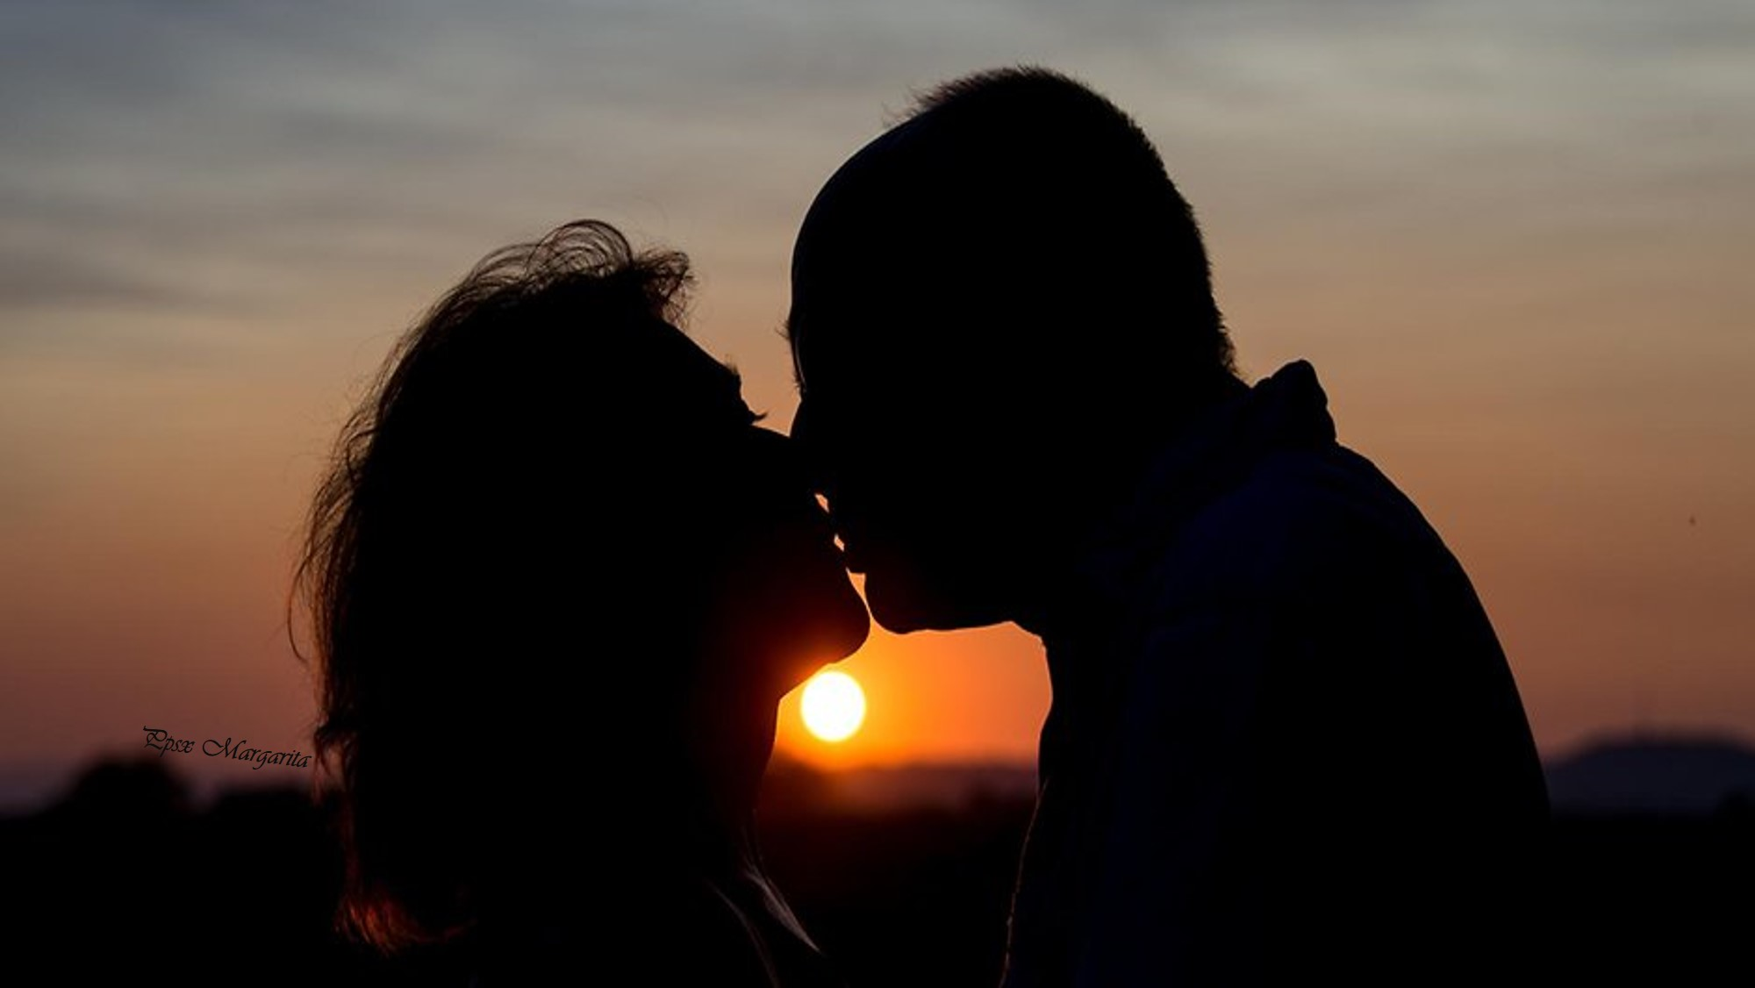
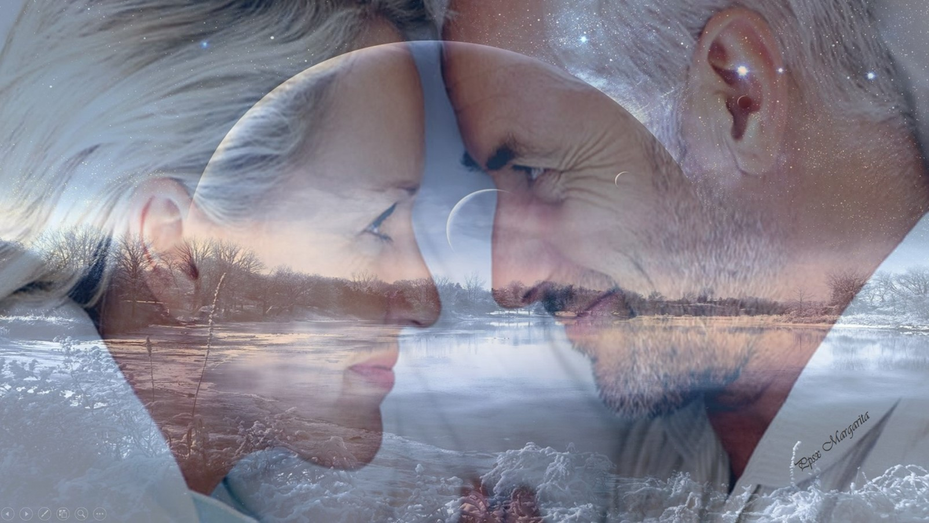
De menos a más.
Que te adoraría,

Slide 11


Slide 12
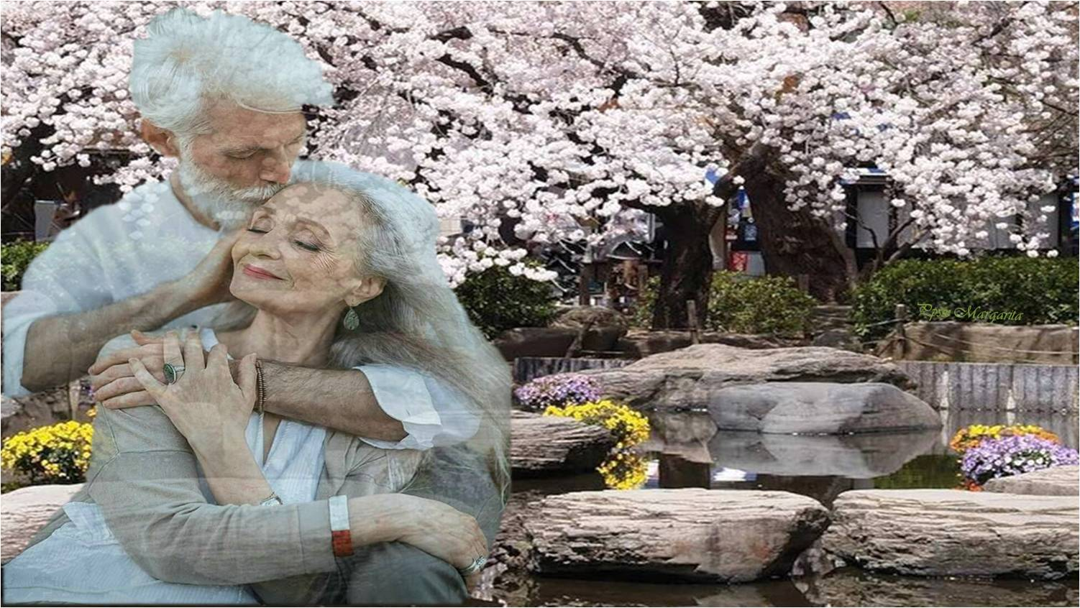

Slide 13

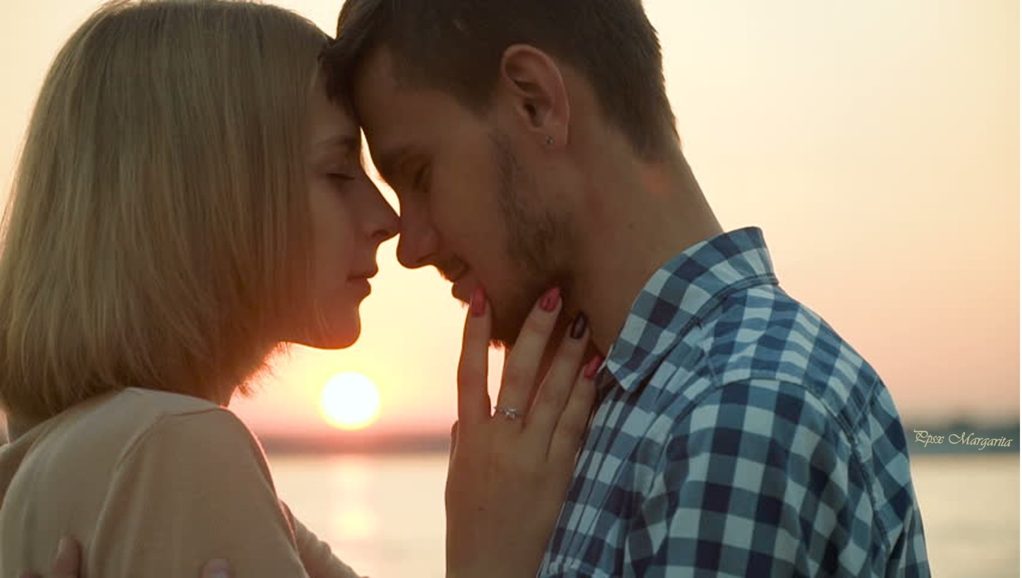
De menos a más,
No sé cómo fue,
me dejé querer,
entraste en mi vida,
no lo sé explicar,
y te mentiría,

Slide 14


Yo te mentiría,
Yo te mentiría,

Slide 15

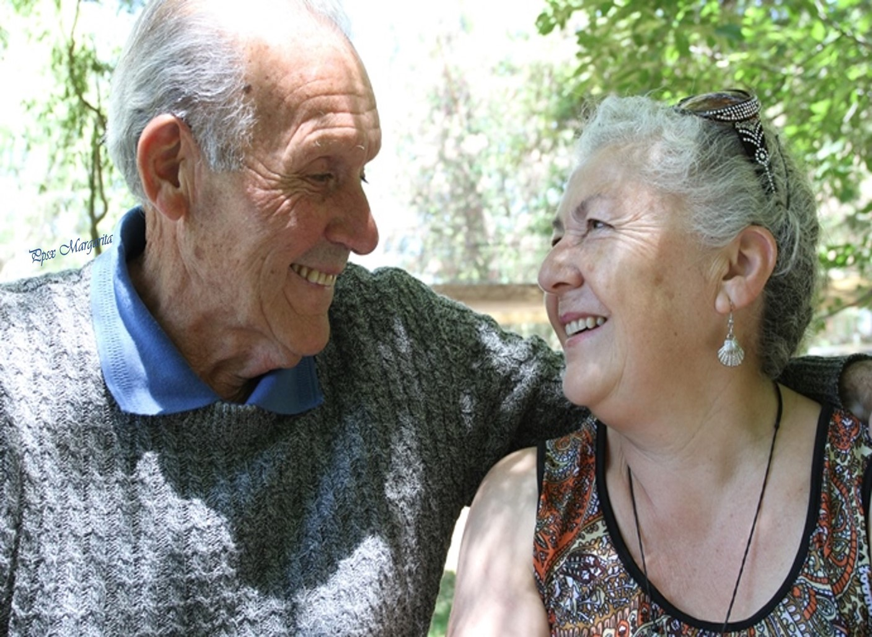
Que un poco de amor,
De menos a más,
pudiera crecer,
te empezaba a amar
ser tan grande
un día,
y yo no creía,

Slide 16

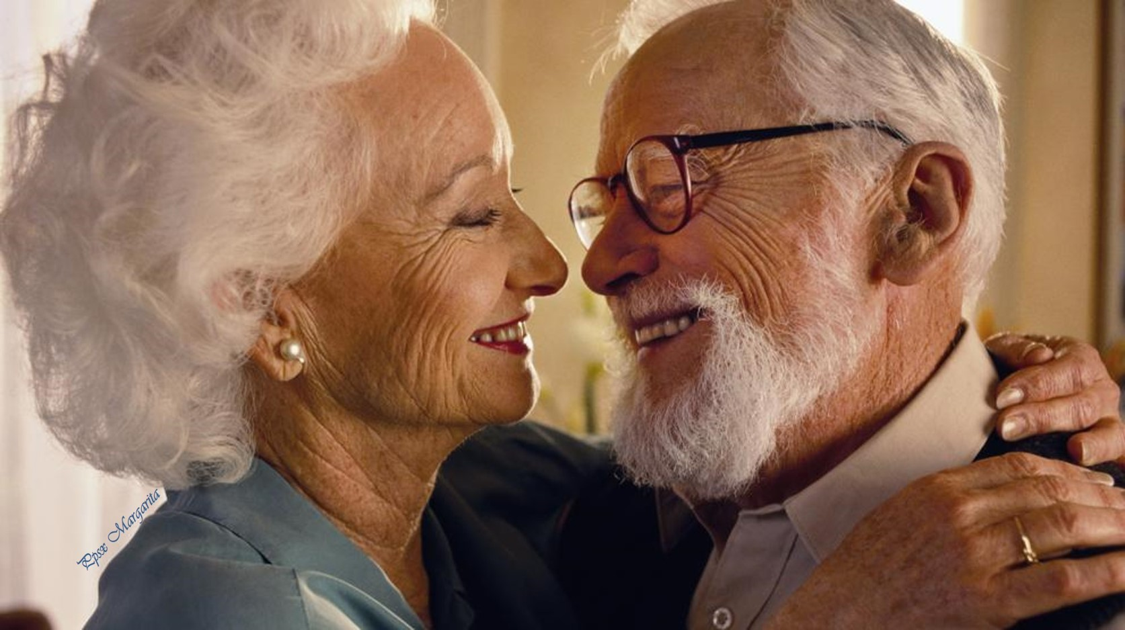
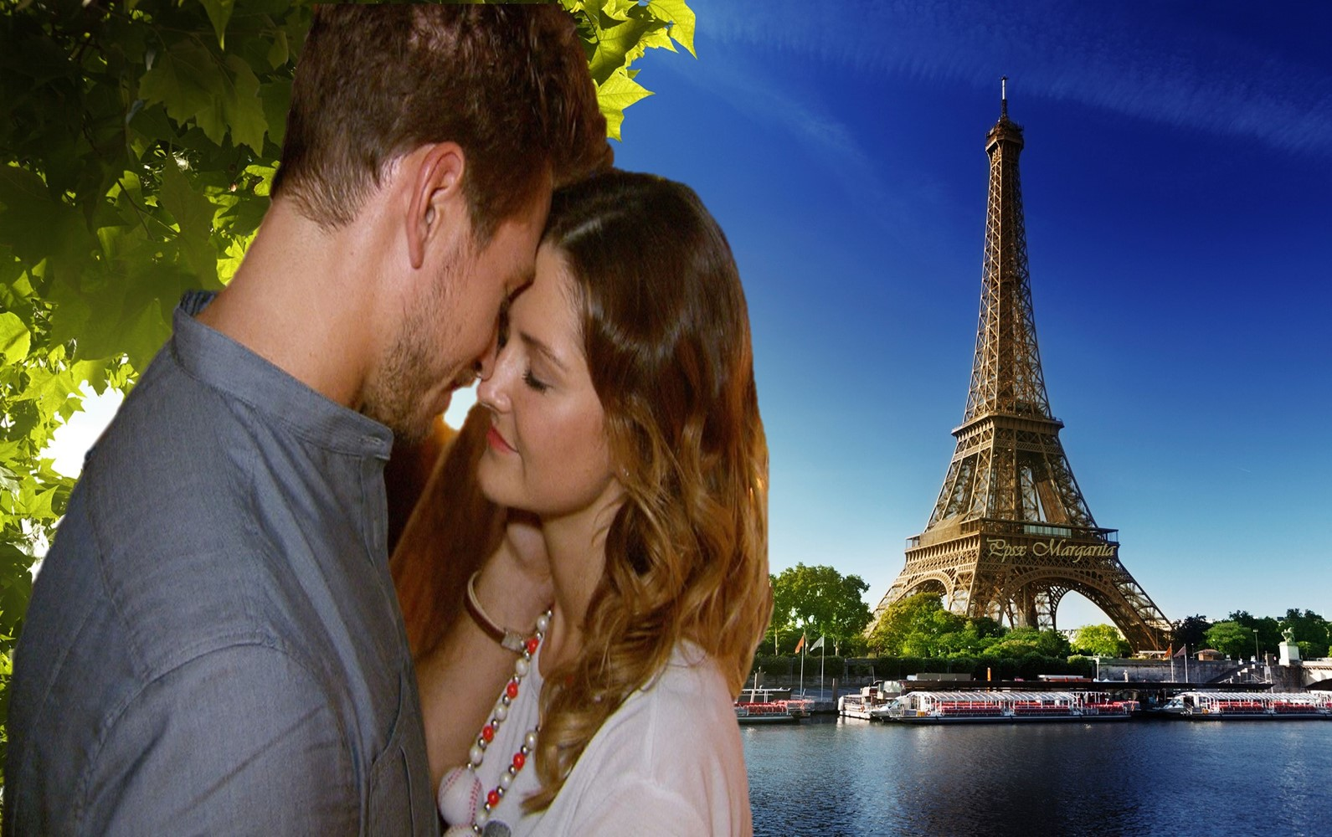
De menos
a más.
Que te adoraría,

Slide 17
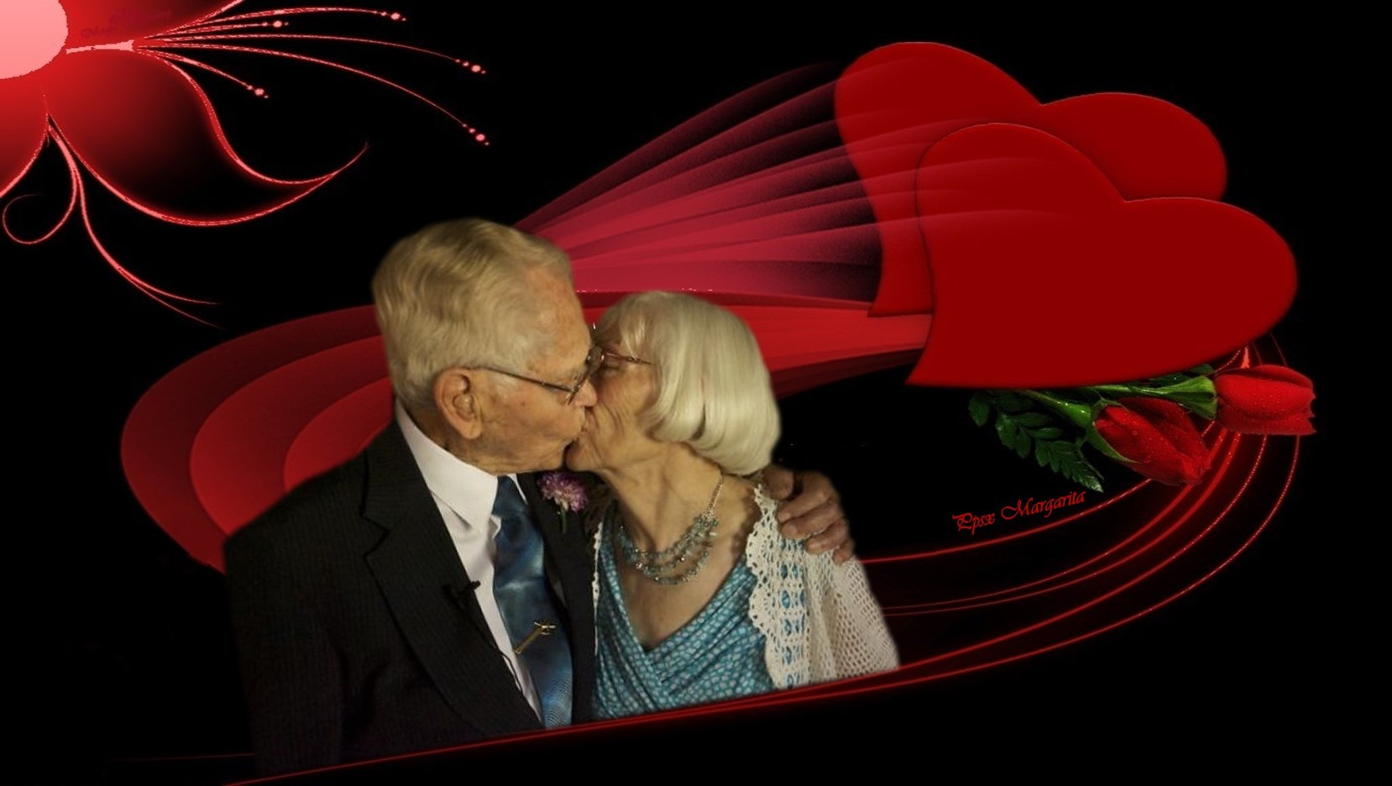


Mayo 2018
Música: De menos a más
Rocío Dúrcal

Slide 18









¿Te ha gustado?
Puedes ver más entrando
Aquí
Además puedes recibir powerpoints en tu correo electrónico suscribiéndote aquí:
Esta presentación powerpoint ha sido creada y compartida única y exclusivamente para mispps.com

